Slide 1
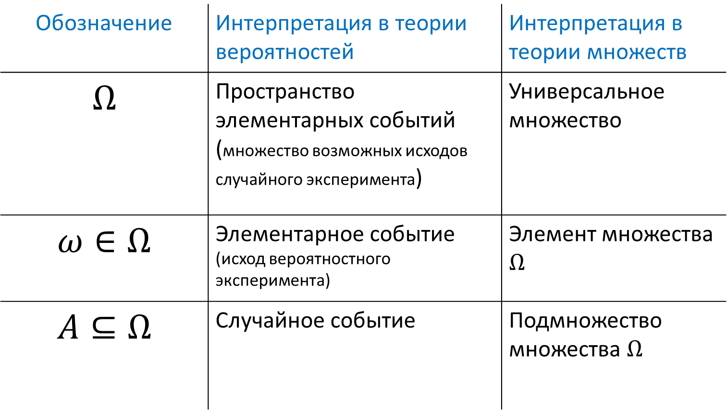
Обозначения
Обозначение | Интерпретация в теории вероятностей | Интерпретация в теории множеств
$$Ω$$ | Пространство элементарных событий (множество возможных исходов случайного эксперимента) | Универсальное множество
$$ω∈Ω$$ | Элементарное событие (исход вероятностного эксперимента) | Элемент множества $Ω$
$$A⊆Ω$$ | Случайное событие | Подмножество множества $Ω$

Slide 2
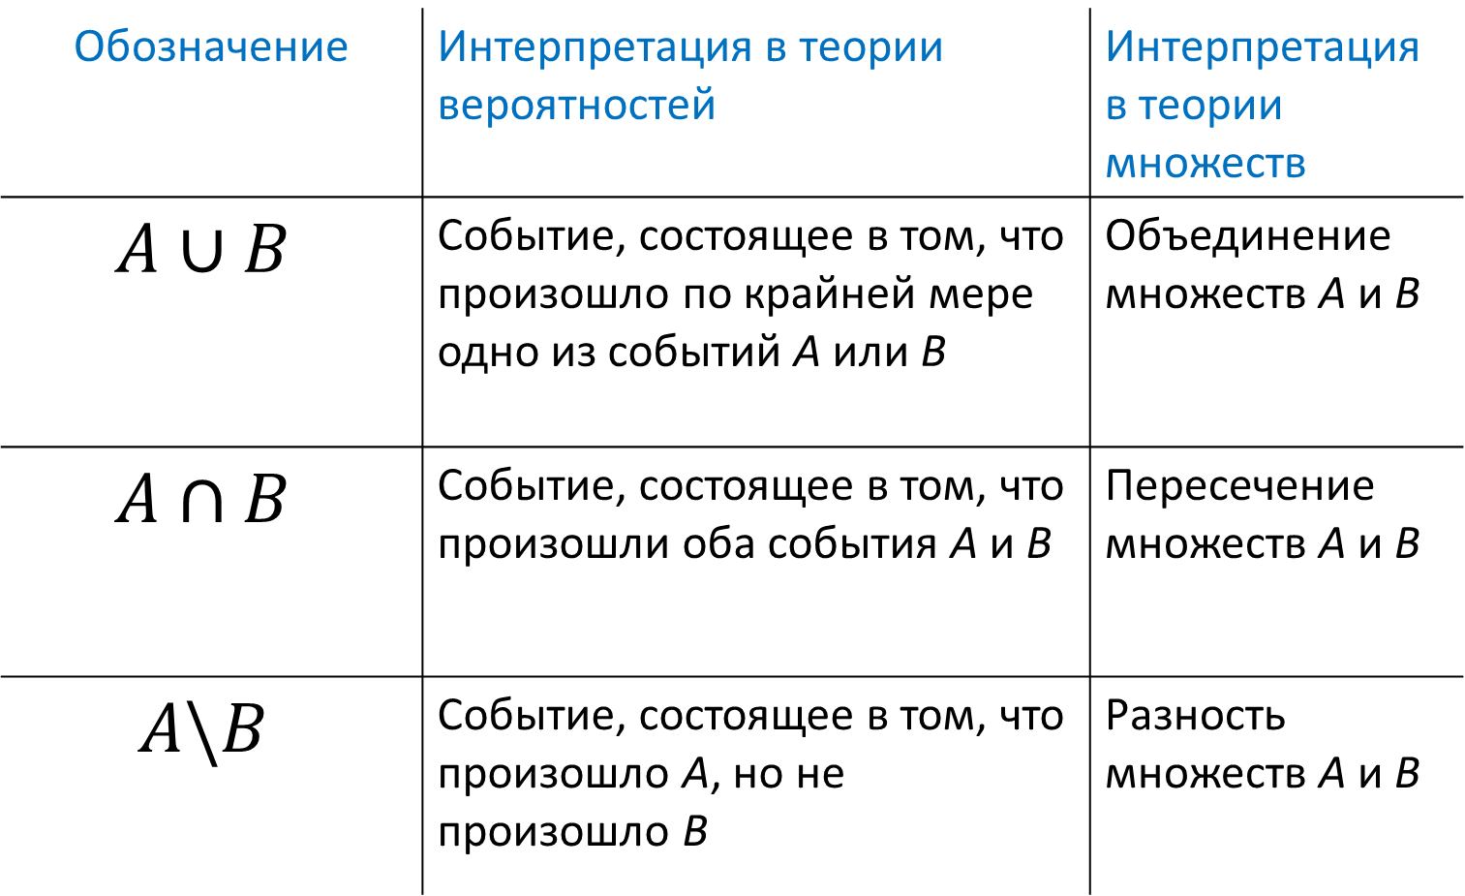
Обозначения
Обозначение | Интерпретация в теории вероятностей | Интерпретация в теории множеств
$$A∪B$$ | Событие, состоящее в том, что произошло по крайней мере одно из событий A или B | Объединение множеств A и B
$$A∩B$$ | Событие, состоящее в том, что произошли оба события A и B | Пересечение множеств A и B
$$A\backslash B$$ | Событие, состоящее в том, что произошло A, но не произошло B | Разность множеств A и B

Slide 3
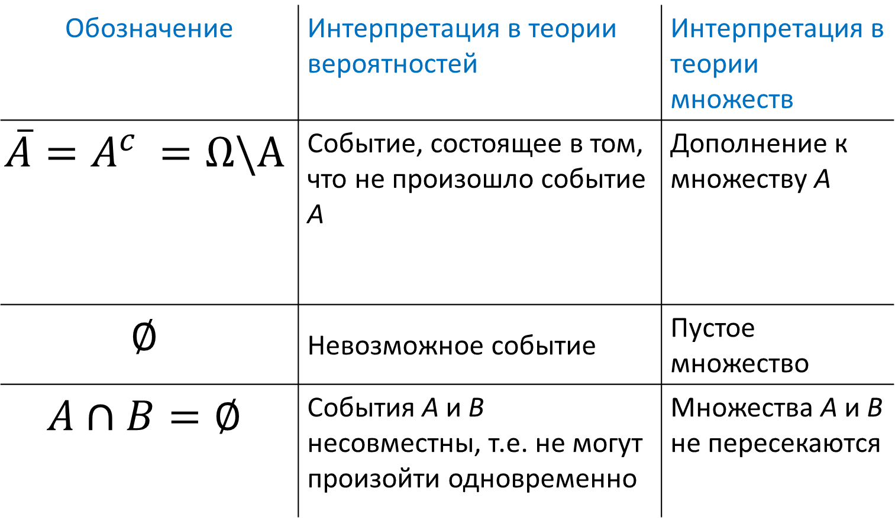
Обозначения
Обозначение | Интерпретация в теории вероятностей | Интерпретация в теории множеств
$${\overline{A}=A}^{c} =Ω\backslash A$$ | Событие, состоящее в том, что не произошло событие A | Дополнение к множеству A
$$∅$$ | Невозможное событие | Пустое множество
$$A∩B=∅$$ | События A и B несовместны, т.е. не могут произойти одновременно | Множества A и B не пересекаются

Slide 4
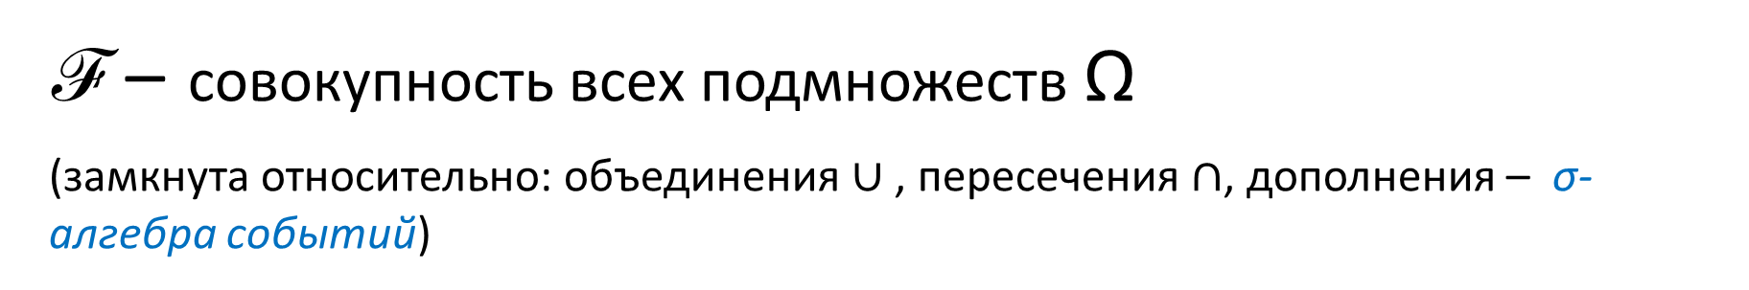
Дискретное вероятностное пространство
ℱ – совокупность всех подмножеств Ω
(замкнута относительно: объединения $∪$ , пересечения $∩$, дополнения – σ-алгебра событий)
– вероятность
ℱ
дискретное вероятностное пространство

Slide 5
σ-алгебра событий
Множество ℱ, элементами которого являются подмножества Ω называется σ-алгеброй событий, если
ℱ
содержит достоверное событие
2. Если ℱ, то
вместе с любым событием содержит противоположное=замкнута относительно дополнения
3. Если ℱ, то
замкнута относительно счётного объединения
ℱ
ℱ

Slide 6
Теорема сложения
для двух событий
формула включения/исключения для k событий

Slide 7
Условная вероятность
Теорема умножения
для двух событий
для k событий

Slide 8
Независимость двух событий (попарная)
События A и B называются независимыми, если
Независимость в совокупности
События
называются независимыми в совокупности
если для любого и любой последовательности индексов имеет место равенство

Slide 9
Формула полной вероятности
Пусть дана полная группа несовместных событий
Тогда вероятность любого события A может быть вычислена по формуле

Slide 10
Формула Байеса
Пусть полная группа несовместных событий
Тогда для любого события A, такого что , условная вероятность того, что имело место событие , если в результате эксперимента наблюдалось событие A, может быть вычислена по формуле
апостериорная вероятность

Slide 11
Схема Бернулли
Последовательность независимых в совокупности испытаний, в каждом из которых возможны лишь два исхода – «успех» и «неудача», при этом успех в одном испытании происходит с вероятностью , а неудача с вероятностью
Формула Бернулли
При любом k=0,1,…,n имеет место равенство
где – число успехов в n испытаниях Бернулли

Slide 12
Биномиальное распределение вероятностей
Распределение числа успехов в n испытаниях Бернулли
Теорема о вероятности первого успеха
Пусть τ – номер первого успешного испытания в схеме Бернулли, тогда
Геометрическое распределение вероятностей
Распределение числа неудач, предшествующих первому успеху

Slide 13
Схема серий
Серии испытаний Бернулли. Внутри серии i вероятность успеха , i=1,2,….
Теорема Пуассона
Пусть в схеме серий , так что . Тогда для любого вероятность получить k успехов в n испытаниях схемы Бернулли с вероятностью успеха стремится к величине

Slide 14
Уточнённая теорема Пуассона
Пусть – произвольное множество целых неотрицательных чисел,
– число успехов в n испытаниях схемы Бернулли с вероятностью успеха . Тогда справедливо равенство

Slide 15
Распределение Пуассона
Распределение числа событий, произошедших за фиксированное время, при условии, что данные события происходят с некоторой фиксированной средней интенсивностью λ и независимы друг от друга
«Исследования о вероятности приговоров в уголовных и гражданских делах», 1837 год

Slide 16
Серии испытаний Бернулли. Внутри серии i вероятность успеха , i=1,2,….
Теорема Пуассона
Пусть в схеме серий , так что . Тогда для любого вероятность «получить k успехов в n испытаниях схемы Бернулли с вероятностью успеха » стремится к величине

Slide 17
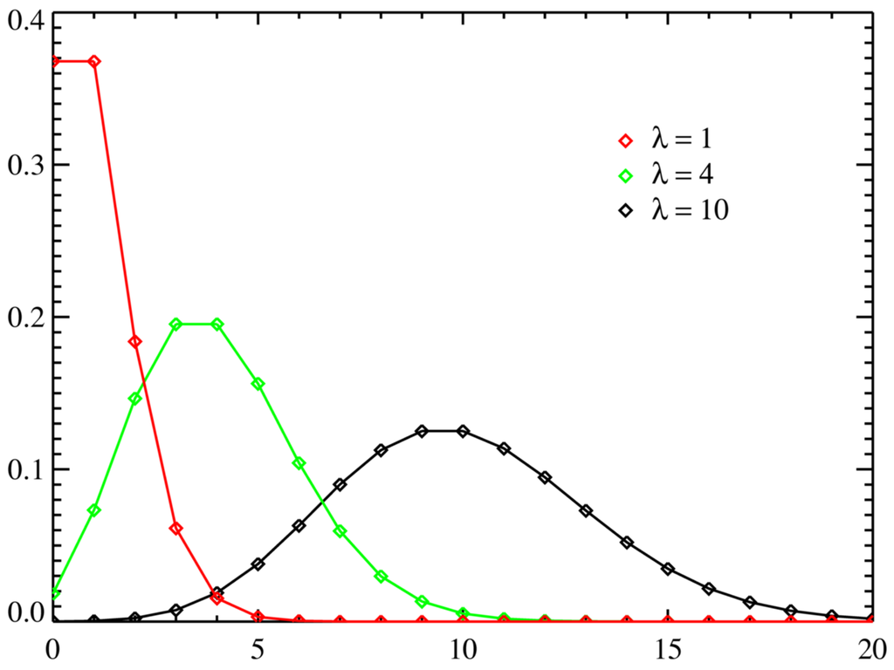
Распределение Пуассона (с параметром λ )
Распределение редких событий
λ – параметр интенсивности (среднее число событий в единицу времени/в заданной области пространства)

Slide 18
Геометрическая вероятность
Пусть Ω – область в (прямая, плоскость, пространство)
Случайный эксперимент: наудачу бросается точка в Ω. Тогда
Где – мера множества А (длина, площадь, объём)
Равномерное распределение координат наудачу брошенной точки

Slide 19
Вероятностное пространство ℱ
Дискретное
( – не более чем счётно)
Непрерывное
Любое подмножество является случайным событием
Совокупность всех подмножеств
Свойства замкнутости относительно счётного объединения подмножеств и дополнения выполняются автоматически
Не любое подмножество является случайным событием!
Сигма-алгебра подмножеств
Свойства замкнутости относительно счётного объединения подмножеств и дополнения НЕ выполняются автоматически
Сигма-алгебра событий ℱ

Slide 20
Вероятностное пространство ℱ
Непрерывное
Дискретное
Вероятность P
Вероятностная мера на ( ,ℱ ) – функция ℱ
(P1)
(P2)
P(3) выполняется автоматически
(P1) для любого А ℱ
(P2)
(P3)
Аксиома существования вероятности
Условие нормировки
Аксиома счётной аддитивности

Slide 21
σ-алгебра событий
Множество ℱ, элементами которого являются подмножества Ω называется σ-алгеброй событий, если
ℱ
содержит достоверное событие
2. Если ℱ, то
вместе с любым событием содержит противоположное=замкнута относительно дополнения
3. Если ℱ, то
замкнута относительно счётного объединения
ℱ
ℱ

Slide 22
Борелевская σ-алгебра
Минимальной сигма-алгеброй, содержащей набор множеств Ѕ, называется пересечение всех сигма-алгебр, содержащих Ѕ
Минимальная сигма-алгебра, содержащая множество всех интервалов на вещественной прямой, называется борелевской сигма-алгеброй в R и обозначается B (R)

Slide 23
Пусть задано вероятностное пространство ℱ
Определение 1 Функция называется случайной величиной, если для любого борелевского множества
B B (R) множество является событием, т. е. принадлежит сигма-алгебре ℱ ( – измеримая функция) )
Определение 1
Определение 2 Функция называется случайной величиной, если для любого , множество является событием, т. е. принадлежит сигма-алгебре ℱ
Определение 2

Slide 24
Функция распределения
Функцией распределения случайной величины
называется функция при каждом x равная следующей вероятности:

Slide 25
Свойства функции распределения
Любая функция распределения обладает следующими свойствами
1)
не убывает:
непрерывна справа:

Slide 26
Замечание Если функция удовлетворяет свойствам (1)-(3), то она является функцией распределения некоторой случайной величины, то есть найдётся вероятностное пространство ℱ и определённая на нём случайная величина такая, что

Slide 27
Дискретное распределение
Случайная величина имеет дискретное распределение, если множество её значений конечно или счётно, т.е. существует набор чисел такой, что
Случайная величина имеет непрерывное распределение, если её функция распределения непрерывна
Непрерывное распределение

Slide 28
Абсолютно непрерывное распределение.
Функция плотности
Случайная величина имеет абсолютно непрерывное распределение, если существует неотрицательная функция
такая, что:
Функция называется функцией плотности распределения (плотностью вероятности) с.в.

Slide 29
Свойства функции плотности
1)
2)
Замечание Свойства (1)-(2) характеризуют класс плотностей, т.е. если функция удовлетворяет свойствам (1)-(2), то она является функцией плотности распределения некоторой случайной величины, т.е. найдётся вероятностное пространство ℱ и определённая на нём случайная величина такая, что

Slide 30
Свойства функции плотности и распределения

Slide 31
Преобразование случайных величин
Пусть ξ абсолютно непрерывная с.в. и g(x) – монотонная и дифференцируемая функция, тогда с.в. имеет абсолютно непрерывное распределение с функцией плотности

Slide 32
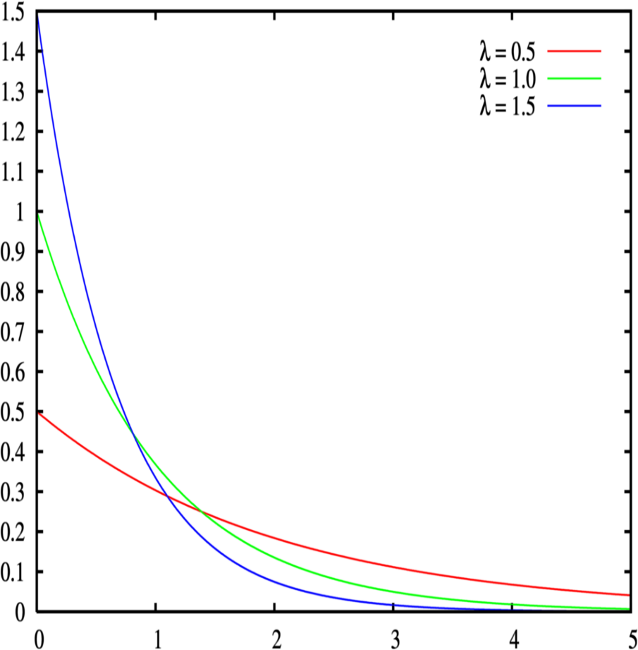
Показательное распределение
С.В. ξ имеет показательное (экспоненциальное) распределение с параметром λ>0, если её функция плотности имеет вид
График функции плотности
Свойство отсутствия памяти (нестарение)

Slide 33
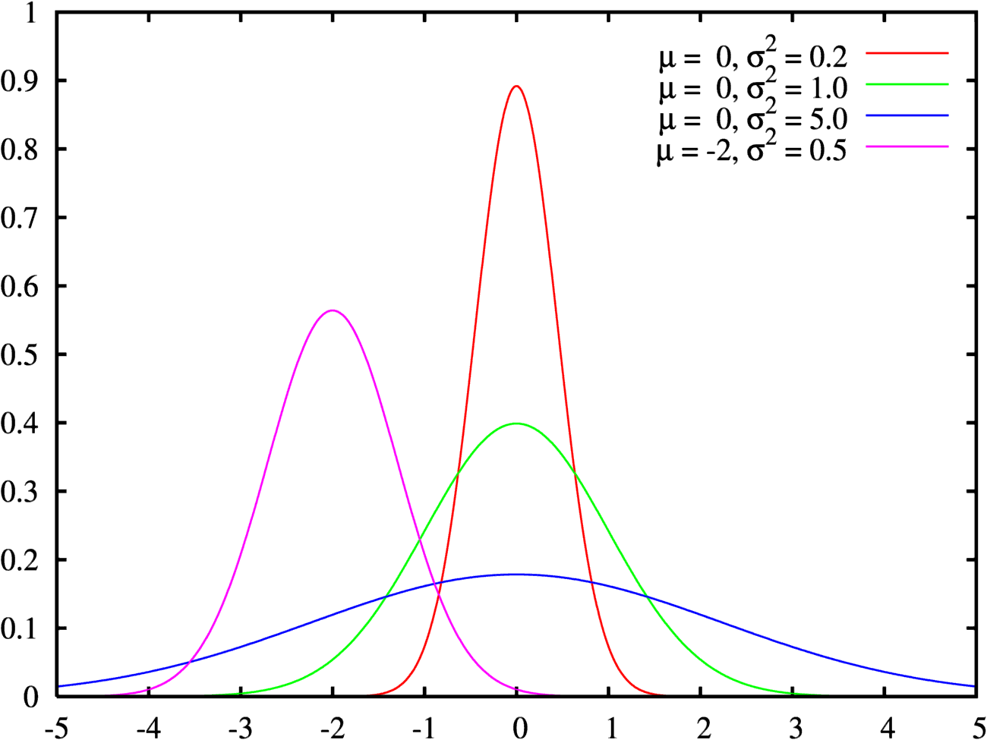
Нормальное распределение
График функции плотности
С.В. ξ имеет нормальное распределение с параметрами µ и σ . , если её функция плотности имеет вид:

Slide 34
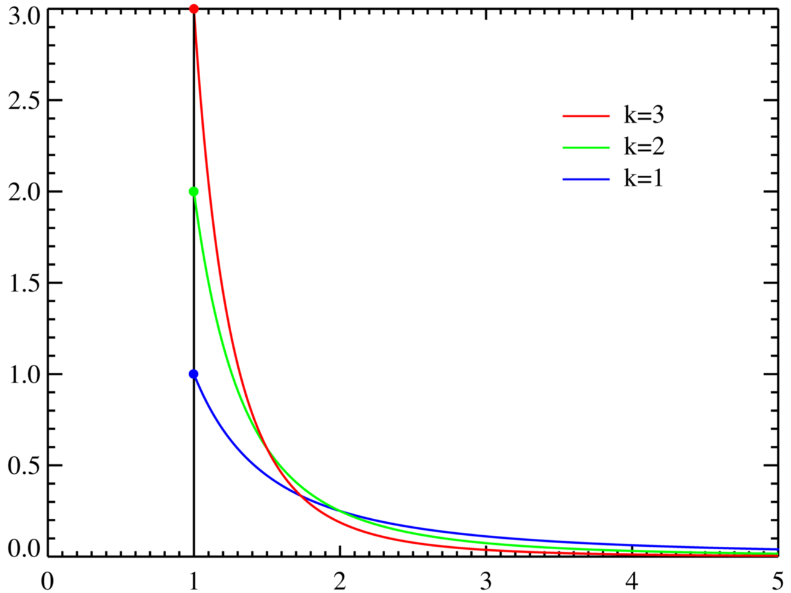
Распределение Парето
С.В. ξ имеет распределение Парето с параметром k>0, если её функция плотности имеет вид
График функции плотности

Slide 35
Математическое ожидание
Математическим ожиданием дискретной с.в называется число
если этот ряд сходится абсолютно, т.е.
Математическим ожиданием абс. непрерывной с.в с функцией плотности . называется число
если интеграл сходится абсолютно, т.е.

Slide 36
Свойства математических ожиданий
ℱ

Slide 37
Свойства математических ожиданий

Slide 38
Теорема. Неравенство Йенсена

Slide 39
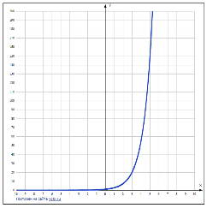
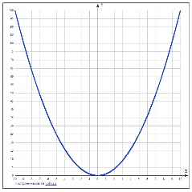
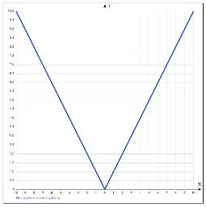
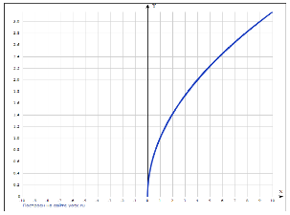
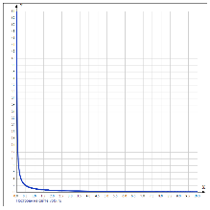
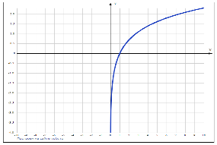
Некоторые следствия неравенства Йенсена

Slide 40
Дисперсия и стандартное отклонение
Дисперсией с.в называется число
Среднеквадратическим отклонением с.в. называется число

Slide 41
Свойства дисперсий
ℱ

Slide 42
Совместная функция распределения
Пусть с.в заданы на одном и том же вероятностном пространстве ℱ
Функция
называется функцией распределения случайного вектора
или совместной функцией распределения случайных величин .

Slide 43
Свойства совместной функции распределения
ℱ

Slide 44
Совместная плотность распределения
Случайные величины имеют абсолютно непрерывное совместное распределение, если существует такая, что для любого борелевского множества B B ( ) имеет место равенство
Если такая функция существует, она называется плотностью совместного распределения случайных величин

Slide 45
Свойства совместной функции плотности
1)
2)
Замечание Свойства (1)-(2) характеризуют класс плотностей, т.е. если функция удовлетворяет свойствам (1)-(2), то она является совместной функцией плотности распределения для некоторой пары случайных величин

Slide 46
Если с.в. имеют совместное абсолютно непрерывное распределение, то
Если с.в. имеют совместное абсолютно непрерывное распределение, то каждая компонента также имеет абсолютно непрерывное распределение, причём
Теорема

Slide 47
Независимость случайных величин
С.в называются независимыми (в совокупности), если для любого набора борелевских множеств B (R) имеет место равенство
С.в называются независимыми (в совокупности), если для любых

Slide 48
Теорема
С.в с абсолютно непрерывными распределениями независимы тогда и только тогда, когда плотность их совместного распределения существует и равна произведению частных функций плотности, т.е. для любых

Slide 49
Функции от двух случайных величин
Пусть с.в. имеют совместную плотность распределения
. Тогда с.в. имеет функцию распределения

Slide 50
Формула свёртки
Если с.в. независимы и абсолютно непрерывны, то их сумма имеет абсолютно непрерывное распределение с плотностью

Slide 51
Математическое ожидание случайного вектора
Ковариационная матрица случайного вектора
Свойства ковариационной матрицы:
Симметричность
Неотрицательная определённость

Slide 52
Преобразования случайного вектора
где детерминированные матрицы соответствующих размеров

Slide 53
Числовые характеристики зависимости: ковариация
Свойства ковариации:

Slide 54
Числовые характеристики: корреляция
Свойства корреляции:

Slide 55
Моменты распределений
Пусть .
называется (начальным) моментом порядка k или k-м моментом с.в.
называется абсолютным k-м моментом
называется k-м центральным моментом
называется абсолютным k-м центральным моментом

Slide 56
Условное распределение
дискретное совместное распределение
абсолютно непрерывное совместное распределение
Условное математическое ожидание
при фиксированном условии

Slide 57
Условное математическое ожидание
случайная величина
Свойства

Slide 58
Сходимость почти наверное (почти всюду)
Последовательность с.в. Сходится к с.в. почти наверное при , если
Сходимость по вероятности
Последовательность с.в. Сходится к с.в. По вероятности при , если для

Slide 59
Свойства пределов по вероятности

Slide 60
Сходимость по распределению (слабая)
Последовательность с.в. сходится к с.в. по распределению, если для любой точки непрерывности функции , то есть для такого, что , справедливо:

Slide 61
Теорема Слуцкого
Пусть .
Тогда
где g() – непрерывная функция
Неравенство Маркова
Пусть , тогда для любого x>0

Slide 62
Обобщённое неравенство Чебышёва
Пусть , тогда для любого x>0
Неравенство Чебышёва
Если существует, то для любого x>0

Slide 63
Закон больших чисел
Последовательность с конечным первым моментом удовлетворяет закону больших чисел (ЗБЧ), если
Закон больших чисел (в форме Чебышёва)
Любая последовательность попарно независимых одинаково распределённых с.в. с конечным вторым моментом моментом удовлетворяет ЗБЧ, т.е.

Slide 64
Закон больших чисел (в форме Маркова)
Последовательность с конечными вторыми моментами удовлетворяет ЗБЧ, если
Закон больших чисел (в форме Хинчина)
Последовательность независимых одинаково распределённых
с.в. с конечным первым моментом моментом удовлетворяет ЗБЧ, т.е.

Slide 65
Закон больших чисел (в форме Бернулли)
Пусть число успехов в n независимых испытаниях Бернулли с вероятностью успеха р. Тогда
Причём,

Slide 66
Центральная предельная теорема (Ляпунова)
Пусть ̶ н.о.р.с.в. , . Тогда
где
̶ функция плотности стандартного нормального распределения
или

